Slide 1
DOKU KÜLTÜRÜ

Slide 2
Bitki hücre ve dokularının in vitro koşullarda yönlendirilmesidir.
Bitki biyoteknolojisinin önemli bir alanıdır.
Steril koşullarda
Geliştirilmiş besiyerlerinde
Kültüre alınarak
Dokulardan, hücrelerden, hücreden
Tam bir bitki yetiştirme in vivo koşullarda

Slide 3
Bitki doku kültürü; aseptik şartlarda, yapay besi ortamında, bütün bir bitki hücre (meristematik hücreler, süspansiyon veya kallushücreleri), doku (çeşitli bitki kısımları=eksplant) veya organ (apikalmeristem, kök vb.) gibi bitki kısımlarından yeni doku, bitki veya bitkisel ürünlerin (metabolitlerin) üretilmesidir.
Bitki doku kültürü işlemlerinde, genetik iyileştirmede temel sistem bitki rejenerasyonudur.

Slide 4
Bitki rejenerasyonu kültürü yapılan hücrelerin özelliklerine göre 3 kısımda incelenlenir.
1. Organize olmuş meristematik hücreleri ihtiva eden somatik dokulardan rejenerasyon
Uç ve yan meristemlerden bitkiler çoğalır. Buna meristem kültürü yoluyla klonal çağaltım da denir. Elde edilen hücreler tamamen donör bitkiye benzer.
2. Meristematik olmayan hücrelerden rejenerasyon
Bitki eksplantının kesilmiş yüzeylerindeki belirli somatik hücrelerin bir kısmının genellikle bitki büyüme düzenleyicilerinin (oksin ve sitokinin) etkisi sonucu bölünerek ve organize olarak organları ve daha sonrada bitkiyi veya bir somatik hücrenin bölünerek embriyo veya daha sonrada tam bir bitkiyi oluşturması şeklinde olabilir.
3. Mayoz bölünme geçirmiş gamet hücrelerden rejenerasyon

Slide 5
tarih | Çalışmalar | Araştırcılar
1902 | İlk izole edilmiş hücrelerin kültürü | haberland
1904 | Olgun embriyoların kültür | Hanning
1917 | Biyoteknolojşi teriminin ilk defa kullanımı | Karl Eraky
1920 | Oksinin tanımlanması | Went ve ark
1922 | Kök ve sürgün uçlarının labaratuarda çoğaltımı | Kotte ve robbins
1924 | İlk embriyo kurtarma tekniği (mısır) | Dieterich
1934 | İlk sürekli kök kültürleri (domates) | White
1934 | İlk kallus oluşumu | Gautheret
1942 | İlk kallus kültürlerinden sekonder metabolit eldesi | Gautheret
1946 | Sürgün uçlarından (apikal meristem) ilk bitki eldesi | Ball
1953 | DNA nın yapısının belirlenmesi | Watson Crick
1954 | Hücre süspansiyonlarından ilk bitki eldesi | Muir ve ark

Slide 6
1957 | İlk sitokinin tanımlanması ve organ oluşumunda sitokinin/oksin oranının öneminin ortaya konulması | Skoog ve miller
1958 | İlk somatik embriypgenesis (havuç) | Steward ve ark
1960 | Enzimler kullanılarak ilk canlı protoplast izolasyonu | Cocking
1962 | MS besi ortamının geliştirilmasi | Murashige ve skoog
1965 | Tek hücreden bitki rejenerasyonu | Vasil ve Hilderbrandı
1967 | İlk haploid bitkinin üretimi (anter polen kültürü) | Bourgin ve Nitsch
1968 | B5 ortamının geliştirilmesi | Gamborg ve ark
1970 | HEPA filtrelerinin kullanılmaya başlanması
1971 | Protoplastlardan ilk bitki rejenerasyonu | Nagata ve Takabe
1978 | Cinsler arası ilk somatik melezleme | Melchers ve ark
1983 | Transgenik ilk bitkinin elde edilmesi (tütün)
1986 | Transgenik ilk bitkinin tarla testleri (tütün)
1990 | Sentetik tohum geliştirme ve hızlı dondurma

Slide 7
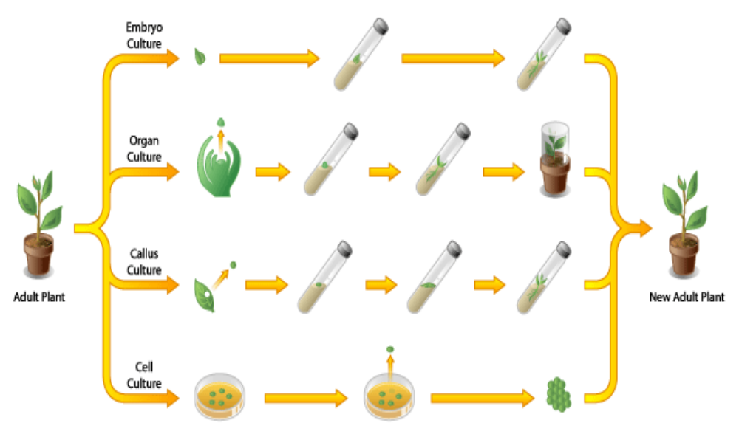

Slide 8
Bitki Doku Kültürlerinin Bitki Islahındaki Uygulamaları
Türler arası melezlemelerden sonra embriyo kültürü
Zigot oluşumundan sonra ortaya çıkan uyuşmazlıklar in vivo melezlemelerde embriyo oluşumunu veya oluşan embriyoların yaşamalarını engellemektedir.
Bu embriyolar özel besin ortamlarında doku kültürü ile geliştirilmekte ve yeni melez bitkiler elde edilebilmektedir. Embriyo kurtarma Tekniği denilmektedir.

Slide 9
Haploid bitki üretiminde anter (polen) ve yumurtalık (ovül) kültürü
Özellikle kendine döllenen bitkilerde yapılan klasik bitki ıslahı melezlemeleri sonrası hatların saflaştırılması uzun zaman alır.
Mayoz bölünme geçirmiş haploid sayıda kromozoma sahip hücrelerde (polen/mikrospor veya megaspor) veya bu hücreleri ihtiva eden bitki kısımlarının (anter veya yumurtalık) doku kültürü yoluyla elde edilen hücrelerinde veya rejenerantlaruıda yapılan kromzom katlanması sonucu %100 homozigot bitkiler elde edilmektedir. İN VİTRO HAPLOİD TEKNİĞİ.

Slide 10
Somaklonal varyasyon
Bu varyasonlar yeni çeşit geliştirme ve iyileştirmelerde ıslahçılar tarafından kullanılmaktadır.,
Somaklonal varyasyon sonucu ortaya çıkan değişiklikler bazı pigmentlerin yapısındaki farklılaşmalar sonucu çiçek renginin, yaprak ve çiçek morfolojisinin, tohum veriminin, bitki canlılığı ve iriliğinin, uçucu yağ kompozisyonu, hastalıklara tolerans veya dayanıklılığın değişmesi sayılanilir.

Slide 11
In vitro seleksiyon
Tuz, herbisitler, patojenler vb faktörlere karşı dayanıklılığa göre yapılan seleksiyonlar sonucu bu hücrelerden elde edilen bitkilerde ilgili faktörlere dayanıklı ve toleranslı bitkiler ortaya çıkabilir. In vitro Seleksiyon denir.

Slide 12
In vitro germ plazm muhafazası
Totipotent hücrelerin in vitro kültürü, kallus veya süspansyion hücreleri şeklinde uzun süreli olarak veya belirli aralıklarla yeniden oluşturularak saklanabilir ve ihtiyaç duyulduğunda bu hücrelerden yeni bitkiler oluşturulabilir.
Alternatif olarak ilgili hücreler, meristemler veya elde edilen minyatür bitkiler düşük sıcaklıkta, çok az besin maddesi ve alana ihtiyaç göstererek saklanabilir (1-4 yıl).
Benzer şekilde çok düşük sıcacklıklarda, sıvı azot içinde oku ve hücreler hızlı bir şekilde dondurulup saklanabilir.

Slide 13
Somatik hücre melezlemesi
Pre zigotik eşeysel uyuşmazlıklar sebebiyle klasik melezleme ile elde edilemeyen hibritlerin elde edilmesinde kimyasal ve fiziksel metotlar kullanılarak uygulanan bir tekniktir.
Gen transferi
Doku kültürlerinin bitkileri iyileştirmede en öenmli ve yaygın olarak kullanılan uygulamalarından birisi de gen veya genlerin bitkilere aktarılmasıdır. Bunun için mutlaka tekrarlanabilir bir hücre bitki rejenerasyonu sistemine ihtiyaç vardır.

Slide 14
Bitki Doku Kültürü DİĞER UYGULAMALARI
Mikroçoğaltım
Organize meristemlerden, henüz olgunlaşmamış veya olgunlaşmasını tamamlamış somatik hücrelerden direkt veya indirekt yollarla bitkilerin çoğaltılması ve köklendirilmesi işlemine denir.
ABD de doku kültürü ticari uygulaması 1970de başlamış (orkide ve süs bitkilerinde) ve bu yolla elde edilen ürünlerin pazar değeri bu gün yılda 15 milyar dolara ulaşmıştır.

Slide 15
Sekonder Metabolit Üretimi

Slide 16
SEKONDER METABOLİT
Sekonder metabolit: bitkinin normal büyüme gelişmesinde ihtiyaç duymadığı anca hücre metabolizmasının yan ürünleridir.
Flavonoidler, tanenler, terpenler ve alkaloidler vb.
Sekonder metabolitler hücre kültürleri kullanılarak üretilmektedir.
-Kuralık, tuzluluk vb değişik çevresel etkenlerin oluşturduğu stres ortamına karşı koyma.
-Herbivorlara karşı savunma
-Mikroorganizmalara karşı savunma
- Bazı metabolik ve daha gelişmiş ekolojik işlevler.

Slide 17
  İlaç olarak: tütünden elde edilen ve insenktisit olarakta kullanılan nikontin ile kahve ve çaydan elde edilen ve merkezi sinir sistemini uyarıcı olarak kullanılan kafein.
  Gıda katkı maddesi
  Parfümeri ve ziraai mücadelede

Slide 18
İlaç sanayiinde kullanılan bazı önemli bitkisel kökenli maddeler
İlaç etken maddesi | Elde edildiği bitki | Tedavi İşleri
Digitoksin | Digitalis purpurea | Kardiyovasküler
Efedrin | Ephedra sinica | Bronş açıcı
Kodein | Papaver sonniferm | Öksürük kesici
Vinkristin, Vinblastin | Catharantus roseus | Kanser tedavisi

Slide 19
!!!
Yeni çeşit geliştirmek ve mevcut çeşitlerde genetik varyabiliteoluşturmak,
Kaybolmakta olan türlerin korunması,
Hastalıklardan ari bitkisel materyal elde edilmesi,
Çoğaltılması zor olan türlerin üretimi
Hastalıklara dayanıklılığı arttırmak
Dayanıklı bitki genotiplerinikorumak
Bitki hastalıklarına karsı somaklonaldayanıklılık olusturmak
Dayanıklı bireyleri seçmek veya dayanıklılığa cevap veren genlerin aktarılmasını kolaylastırmak
Gen aktarımına yardımcı olmak

Slide 20
Bitki hücreleri totipotensi özelliğine sahiptir.
Büyüme ortamı ile hormonların etkisi ile yönlendirilebilirler.
Totipotensi, tek bir eşeysiz bitki hücresinden tüm bir bitkinin rejenere edilmesini mümkün kılar.
Bu özellikleri sayesinde her bitki hücresi uygun sinyaller verildiğinde bir hücre tipinden diğer hücre tipine dönüşebilir ve tam organizasyonlu bir bitkiyi oluşturabilmektedir.

Slide 21
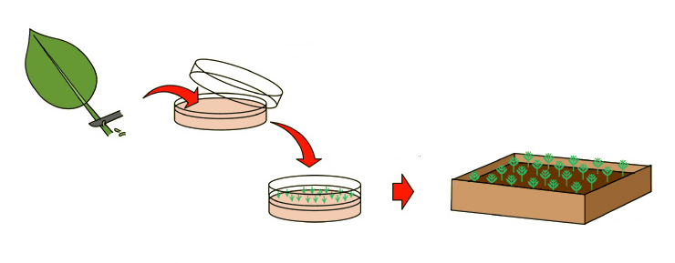

Slide 22
Doku kültürü Aşamaları
1. Uygun laboratuvar düzeneğinin kurulması,
2. Kullanılacak bitki parçalarının ve besin ortamlarının seçimi, hazırlanması ve sterilizasyonu.
3. Kallus ve hücre süspansiyonsiyonlarının oluşturulması.
4. Bitki rejenerasyonunun uyarılması (organogenesis, somatik embriyogenesis veya meristem çoğaltım yolu)
5. Oluşan sürgünlerin çoğaltılması, boylarının uzatılması, somatik embriyoların olgunlaştırılması.
6. Uzayan sürgünlerin köklendirilmesi.
7. Köklenen bitkilerin dış ortama aktarılması (aklimatizasyon).

Slide 23
Laboratuvar Düzeni
Sterilizasyon Teknikleri : bakteriler en yaygın kontaminasyonlardır (Agrobacterium, Baciullus, Pseudomonas, Staphyllococcus). Bitki materyalleri ile gelirler, iyi yüzey sterilizasyonu yapılmadığı sürece problem!
Sterilizasyon sterilize edilecek yer ve materyale göre:
Çalışma ortamı sterilizasyonu: %70 alkol, sodyum hipoklorit (%5), Kabin içinde UV lambası açılır vb.
Kullanılacak alet ekipman, kap ve besin ortamlarının sterilizasyonu: Besin ortamı otoklavlanır, ekipmanlar otoklav veya sıcak hava fırınında (etüv)
Bitki materyallerinin sterilizasyonu: etil alkol, sodyum veya kalsiyum hipoklorit, civa klorür, gümüş nitrat, hidrojen peroksit. Kullanılacak bitki parçasına göre işlemler değişiklik gösterir.

Slide 24
BESİN ORTAMLARI
Bitki besin ortamlarında yer alan komponentler: su, makro elementler, mikro elementler, vitaminler, şekerler (karbon kaynağı), yarı-katılaştırıcılar (jel yapıcılar: agar, agaroz vb), bitki büyüme düzenleyicileri, tamponlar, amino asitler ve kimyasal olarak tanınmayanlar.
Sıvı ortamlar için makro, mikro elemenler, bazı vitaminler, karbon kaynağı
Yarı katı ortamlar için ilave olarak agar veya agaroz.
Temel besin ortamına bitki büyüme düzenleyicileri ilavesiyle her tür bitki, her bitki parçası, dokusu veya hücresi için farklı ve özel besin ortamları hazırlanabilir.

Slide 25
Su besin ortamının %90 dan fazlasını oluşturur.
Makro elementler: Azot, potasyum, fosfor, sodyum, magnezyum, kükürt, kalsiyum…
Mikro elementler: Demir, manganez, çinko, bor, bakır, molibden, kobalt, iyot..
Vitaminler: thiamin, pridoksin, nikotinik asit.
Myo-inositol, d biotin.
Folik asit, askorbik asit (Vit C), retinol, alfa tokoferol (Vit E), riboflavin vitaminler ise bazen besiyerlerine ilave edilebilir.
Şekerler: Enerji kaynağı olarak çeşitli şekerler kullanılır. En fazla sakkaroz kullanılır.
Diğer şekerler ise glikoz,maltoz, rafinoz, früktoz.

Slide 26
Amino asitler
Kimyasal olarak tanımlanmayan maddeler : Hindistan cevizi sütü, kazamino, maya özü.
Organik asitler: fumarik asit, malik asit, sitrik asit ve sodyum piruvat.
Antibiyotik (kanamisin, streptomisin, gentamisin vb)
Biyositler: beisn ortamının kirlenmesini uzun süreli korumada kullanılan biyositlerarasında en yaygının PPM (bitki koruma soslüsyonu).
Diğer komponentler

Slide 27
Büyüme Düzenleyicileri
Bazal besiyeri bitki dokularını canlı ve sağlıklı tutacak şekilde tasarlanır.
Kültüre alınan bitki dokularının gelişimsel programını yönlendirmek için bitki büyüme düzenleyicilerine veya hormonlara ihtiyaç vardır.
En önemli büyüme düzenleyicileri oksinler, sitokininler, giberellinlerdir.
OKSİNLER; hücre büyümesi ve kök gelişimini teşvik eder.
İndol asetik asiy IAA), indol bütirik asit (IBA), NAA (naftalen asetik asit) ve 2,4 D ( 2,4- diklorofenoksiasetik asit).
SİTOKİNİNLER; hücre bölünmesi ve sürgün büyümesini teşvik eder.
BAP (benzilaminopürin), zeatin ve kinetin.
Sitokinin ve oksinlere ek olarak bitki besi ortamında jasmonik asit ve absisik asit vb hormonlarda kullanılır.

Slide 28
Etilenin kontrolü!
Bitkiler in vitro koşullarda kapalı ortamlardan büyütüldükleri için etilen birikimi gerçekleşir ve kültürlere zarar verebilir.
Etilen inhibitörleri eklenerek sürgün gelişimi arttırılır.
Etilen inhibitörleri Gümüş nitrat, AVG( aminoethoxyvinylglycine), gümüş thiosülfat.
Bitki türü ve deneye bağlı olarak kültüre alınmış olan örnekler düzenli aralıklarda taze besiyerlerine aktarılırlar (altkültür).
Altkültür yapılmazsa kültüre alınan dokular azalan besi kaynakları yönünden rekabet içinde olurlar.

Slide 29
Eksplant: doku kültüründe kullanılan başlangıç bitki materyalini ifade eder.
Bir çok bitki türü için MS uygundur fakat MS dışında kullanılan başka ortamlarda vardır.

Slide 30
Mikrocoğaltım
Bir bitkiden alınan ve tam bir bitkiyi oluşturabilme potansiyeline sahip bitki kısımlarından (embriyo, govde, surgun, kok, kallus, tek hucreya da polen tanesi vb.) yapay besin ortamlarında ve aseptik koşullar altında yeni bitkilerin elde edilmesine mikrocoğaltım denir.
Bitkilerin in vitro uretimi, kullanılan eksplantın ozelliğinegore (embriyo, meristem, anter, hücre veya protoplast kulturuvb.) adlandırılır.
Mikrocoğaltımın basarısı, eksplantların alındığı anaç bitkinin genotipi, sağlık durumu, ve yetismekosulları(beslenme, ısık, sıcaklık, vb.) ile doğrudan iliskilidir.

Slide 31
Mikro çoğaltımın avantajları
a) Hastalık ve zararlılardan arındırılmış bitkisel materyal elde edilmesi
b) Kitlesel üretimde;
Uretilen bitkilerde fenotipik ve genotipik benzerlik (homojenite)
Diğer yontemlerden daha kısa kültür süresi
Zor üretilen türlerin daha kolay uretimi
Secilen belirli/üstün genotiplerin hızlı uretimi
◦Üretimde daha az anaç kullanılması
c) Somaklonalvaryasyondan dolayı yeni cesitlerin/ genotiplerinelde edilmesi

Slide 32
Mikroçoğaltım Aşamaları
Hazırlık Aşaması
Kültür Başlangıç Aşaması
Sürgün Çoğaltım Aşaması
Sürgün Gelişimi ve Köklendirme
Dış Ortama Alıştırma

Slide 33
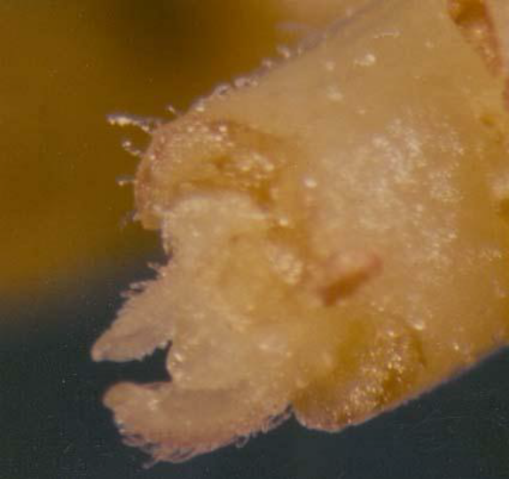
MERİSTEM KÜLTÜRÜ
Bitkilerin primer meristematik dokularının izole edilerek steril koşullarda ve yapay besin ortamları üzerinde yetiştirme ve bu yolla yeni bitkiler elde etme esasına dayanan bir vejetatif mikro-çoğaltım yöntemidir.

Slide 34
Bitki doku kültürlerinde kontaminsyon
Etkisiz yüzeysel sterilizasyonun neden olduğu akut kontaminasyon
Eksplant içinde gizli olan mikroorganizmaların veya alt kültür sırasında yerleşen mikroorganizmaların neden olduğu kontaminasyon
Uzun bir steril kültür döneminden sonra doğal olarak meydana gelen kronik kontaminasyon
Mikroçoğaltılan bütün bitkiler hastalıktan arı değildir.
Meristem kültürü bu amaçla kullanılabilen bir tekniktir.

Slide 35
Meristem ve sürgün ucu kültürlerinin uygulama alanları:
Virüssüz materyal elde etmek
Mikro coğaltım
muhafazası
Genetik transformasyonlar
Bitki materyallerinin uluslar arası değisimi
Bakteri ve mantarlardan ari bitkilerin üretilmesi
1955---- 6 patates çeşidinde virüsten arı bitki elde edilmiştir

Slide 36
Eksplantınbüyüklüğü
Büyük eksplantlar daha yüksek canlılık ve rejenerasyon kapasitesine sahip olmasına karşın, küçük eksplantlar virüs eliminasyonunda daha avantajlıdır.
Donörbitkinin fizyolojik durumu
Meristem ucu eksplantları bitkide vegetatif büyümenin aktif olduğu bir donemde alınırda kültürde basarı oranı artmaktadır.
Eksplantın alındığı mevsim
Kullanılan bitki türünegore, eksplantın alındığı mevsim başarıyı etkilemektedir.
Karanfil –erken ilkbahar sonbahar,
Papaya--- yazın.

Slide 37
Çesit
Bitki doku kültürlerinde, iki genotip aynı kültür koşulları altında her zaman benzer şekilde cevap vermemektedir. Invitro kültürde, farklı genotipler arasındaki bu önemli farklılığı fizyolojik ve epigenetik faktorlerde etkilemektedir.
KÜLTÜR ORTAMI: MS ortamı kullanılmaktadır.
Mineral tuzlar
Eksplantlar genc fidanlardan alındığı zaman MS ortamı uygundur, ancak olgun ağaçlardan alınan eksplantlar için bu ortam toksiktir ve bu eksplantlar için düşük tuz oranına sahip ortamlar daha elverislidir.

Slide 38
Sekerler
Karbon kaynağı, meristem ucu kültürü için kullanılan kültür ortamının önemli bir unsurudur.
Genel olarak tüm besin ortamları karbon kaynağı olarak %1-3 oranında sakkaroz icerir.
Agar
Coğunlukla eksplantlar yarı-katı ortamda kültüre alınmakta ve kültür ortamında ortamı katılaştırmak için agar kullanılmaktadır.

Slide 39
Büyüme düzenleyicileri
Coğu bitki türlerinde büyümeyi ve meristemin gelişimini destekleyen düşük bir sitokinin düzeyi genellikle uygun olmaktadır.
Oksinler kulturu başlatmak için mutlaka gerekli olmamasına karsın, düşük konsantrasyonlarda ilave edilmesi faydalı bulunmustur.
Giberellinler, sürgün gelişimini ve çoklu sürgün oluşumunu teşvik etmesi nedeniyle kültür ortamına ilave edilebilir.
Kültür sartları
Isık, sıcaklık, fotoperiyot gibi cevre sartları in vitro’ da farklılaşmayı etkilemektedir.
Optimal koşullar her genotip icin ayrı ayrı belirlenmelidir.
Meristem ucu kültürü uygulamalarında kullanılan besin ortamları
En yaygın kullanılan besin ortamı MS(Murashigeve Skoog) ortamıdır.
Ortamda büyüme düzenleyicilerinin çeşit ve konsantrasyonları türlere göre değismektedir

Slide 40
Meristem ucu kültürü uygulamalarında yüzey sterilizasyonu
% 90’lık etil alkole (10-30 sn) batırma,
% 0,5-10 sodyum hipokloritsolusyonunda15 dkbekletme ve steril distiles u ile birkackez calkalama
Kültür odası kosulları
Genellikle buyume odasının sıcaklığı 24-26 0C’ye, aydınlatma ise 4000 luks’eayarlanır.

Slide 41
Meristem ucu kültürü metodunun uygulanması
Eksplantın alınacağı uygun bir donor secilir. Bitkiden en az bir boğum (nod) iceren sap parcaları kesilir.
Donor bitkiye uygun sterilizasyon yontemi belirlenir. Kesilen sap parçalarına uygulanır.
Bitki materyali binokuler stereomikroskop tablasına yerlestirilir. Tomurcuğun apikal meristemini görmek için oncelikle yapraklar temizlenir sonra genç yaprak taslakları ile apikal kubbe kesilir.
Ayrılan eksplant kultur ortamına yerleştirilir ve ortamın su kaybını önlemek için kültür kapları parafilmile kaplanır.
Kaplar kultur odasına yerlestirilir ve genellikle25 °C’de 4000 luks ısıkta 12-16 saat fotoperiyotta bırakılır.
Eğer eksplant canlılığını devam ettirirse 7-14 gün içerisinde eksplantta bir uzama ve bitkicik gelişimi görulur.

Slide 42
Gelisen bitkicikler çoğaltım için boğumlarının ayrılabileceği büyüklüğe ulaşıncaya kadar in vitro’ da gelişmeye bırakılır.
In vitro’da gelisen bitkicikler steril koşullar altında kültür kaplarından çıkarılır ve boğumlarına ayrılır.
Büyümesini sağlayacak taze ortama aktarılır.
Boylece orijinal bitki virusten ari olarak coğaltılabilir.

Slide 43
Meristem ucu kültürü çalışmalarında dikkat edilecek noktalar
Donor dokular genç kısımlardan ve bitkinin aktif olarak buyuyenbolgelerindenalınmalı.
Meristem bolgesietil alkol ile silinmiş binokulerstereomikroskobualtında yatay hava akışlı kabinde çalışarak meristem bölgesi izole edilmelidir.
Cok kucuk eksplantın kültüre alınması halinde gelişme sansı dusuktur.
Bu nedenle meristemin yaprak taslakları ile birlikte kültüre alınması başarıyı arttırmaktadır.
Kesmenin bir sonucu olarak ortaya çıkan fenolik oksidasyon toksik etki yapabilir.
Kararma durumu halinde meristem derhal taze ortama aktarılması ile onlenebilir.

Slide 44
Meristem ucu kültürü tekniğinin sınırlamaları
Virusten arındırmada eksplant boyutu ile kontaminasyon derecesi arasında negatif bir iliskivardır.
Virusten arındırılmış bitkilerin elde edilmesinde stok bitkinin fizyolojik durumuetkili olmaktadır.
Meristem kulturunun virüs eliminasyonunda etkili bir yöntem olarak tanımlanmasına karsın meristemlerin her zaman virüsten arındırılmış olmadığı da unutulmamalıdır.
Meristem ucu kültürünün tek başına başarısız olduğu durumlarda termoterapi, kemoterapi, krayoterapi yöntemleri ile birlikte uygulamanın daha elverişli olduğu belirtilmiştir.

Slide 45
Virusten ari bitkilerin üretilmesinde kullanılan yöntemler
Meristem ucu kültürü
Sıcaklık uygulaması (termoterapi)
Meristem kültürü ile birlikte sıcaklıkuygulaması
Kimyasal madde kullanımı (kemoterapi)
Soğuk uygulaması (krayoterapi)
Mikro asılama
Virusten ari bitkilerin kallus ve protoplasttan elde edilmesi
Virusten ari diğer eksplantların kullanılması

Slide 46
Sıcaklık uygulaması (termoterapi)
Sıcak uygulaması aktif olarak büyüyen vegetatif materyal üzerinde etkili olmaktadır.
Sıcaklık uygulaması ile çoğu virüsler ve bazı sistemik bakteriyal hastalıklar elimine olmaktadır.
Sıcaklık uygulamasında buyume için gerekli optimum sıcaklığın üzerinde bir sıcaklık seçmek gereklidir. Fakat bu sıcaklık aynı zamanda bitki materyali için öldürücü olmayan bir sıcaklık olmalıdır.
Sıcaklık uygulamasında bitki kısımları (celikler veya soğanlar, yumrular) sıcak suda ya da sıcak havada (50-52 °C) belirli surelerde (10-30 dk) bırakılmaktadır.

Slide 47
Meristem kültürü ile birlikte sıcaklık uygulaması
Sıcaklık uygulaması, çoğunlukla sadece meristem kulturu ile uzaklaştırılması zor olan virüslerin eliminasyonu için kullanılmaktadır.
Sıcaklık uygulaması 3 farklı sekilde yapılmaktadır;
Bulaşık olan bitkiler önce artan sıcaklıklara maruz bırakılır sonra meristem uçları kültüre alınır.
Meristemlerin kültüre alınmasından önce in vitro sürgünlere yüksek sıcaklık uygulaması yapılır.
Kültüre alınan meristemlere sıcaklık uygulaması yapılır.
Çilekte mild yellow edge virüsü eliminasyonunda 38°C 15 gün uygulama %50,
Aynı sıcaklıkta 48 gün bırakılan bitkilerden alınan meristemlerden elde edilen bitkilerin %100 virüs elimine edilmiş.

Slide 48
Kimyasal madde kullanımı
Virüs replikasyonunu engelleyen veya virüs hareketini önleyen bileşik uygulanırsa kültüre alınan organ ve dokulardan virüsü arındırma çok basit olur.
Yaygın olarak ribavirin(virazole-1.β-Dribofuranosyl-1,2,4-triazole-3-carboxamide) kullanılmaktadır.
Patates M (PVM) virüsü eliminasyonu.
%59 virüsten arı, 205mikroM ribavirin uygulaması ile %100 virüsten arı.

Slide 49
Soğuk uygulama (krayoterapi)
Yüksek sıcaklık uygulamaları ile meristem kültürünün kombinasyonuna benzer sekilde meristem ucu kültürü ile birlikte düşük sıcaklık uygulamalarının da virüs eliminasyonu konusunda başarılı olmaktadır.

Slide 50
Virüsten ari bitkilerin kallus ve protoplasttan elde edilmesi
Adventif tomurcuk veya somatik embriyogenesis yoluyla nusellustan kaynaklanan kallustan rejenere olan bitkicikler yüksek derecede virüsten aridir.
Virüsten ari diğer eksplantlar
Virusle bulaşık olan bitkilerin yaprakları patojenin penetrasyonyapamadığı yerlerde koyu yesilalanlara sahiptir. Boyle bölgelerden alınan eksplantlardan elde edilen rejenerantların çoğu virüsten ari olmaktadır.

Slide 51
Bakteri ve Mantarlardan Ari Bitkilerin Üretimi
Meristem kültürü tekniği, donor bitkinin bakteriyal ve fungalpatojenler ile enfekteolduğu durumlarda da avantaj sağlamaktadır.
Bitkide terminal bölgenin vaskuler farklılaşma bölgesinin üst kısmı patojenik partikülleri pek icermez.
Bu nedenle, eğer bulaşık olan bir bitkiden, soz konusu bu bölgeden kucukbir eksplant alınıp in vitro’da başarılı olarak geliştirilirse patojensiz bitki elde edilmesi mümkün olmaktadır.

Slide 52
SONUÇ OLARAK
Meristem ucu kültürü gerek mikroçoğaltım gerek virüsten arı bitkileri elde etme amacı ile kullanılır.
Genellikte meristem ucu kültürü süs bitkilerinden krizantem, karanfil, tarla bitkilerinden patates, çilek, narenciyede rutin olarak uygulanmaktadır.

Slide 53
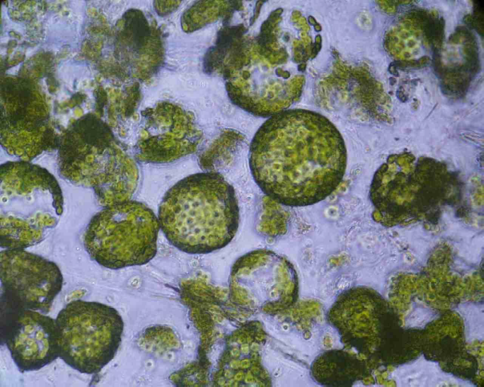
PROTOPLAST KÜLTÜRÜ
Selülozik yapıdaki hücre çeperleri, mekanik ya da enzimatik yollarla çıkarılmış olan hücrelere “protoplast” denilmektedir.
Protoplast kültürü ise, izole edilen protoplastların, hücre modifikasyonu ve somatik hibridizasyon yöntemleriyle bitki tür ve çeşitlerinin geliştirilmesi amacına yönelik olarak, uygun besin ortamlarında kültüre alınmasıdır.

Slide 54
Protoplastların canlılığı üzerine etki eden faktörler;
Enzimin saflığı
Kültür ortamının ozmotik basıncı

Slide 55
Bir bitkinin hücre, doku, organ, meristem veya embriyo gibi çesitli parçalarından yeni bitki veya bitkiler elde edilmesine bitki rejenerasyonu denir.
Invitro sartlarda tekhücreden yenibitki elde edilmesine totipotansi, böyle bir hücreyede totipotent hücredenir.

Slide 56
Bitkilerde hücre duvarı hücre için mekanik bir sınır ve destek olarak görev yapmakta,ozmotik değişiklikler sonucu hücrenin patlamasını ve mikroorganizmaların hücreyi enfekteetmesini engellemektedir.
Bitki hücre duvarının 3 ana unsuru
Selüloz
Hemiselüloz
Pektik maddeler
Hücre duvarı, hücrenin büyüklüğünü, seklini ve dengesini belirler.

Slide 57
Protoplastizolasyonu
Eksplantkaynakları
Donör bitki materyalinin ön muamelesi ve yetiştirme sartları
Protoplast izolasyonunda kullanılan yıkama solüsyonları, enzimler ve enzim karısımları
Ozmotik sartlar ve plazmolizasyon
Enzim inkübasyonu
Protoplastların yıkanması ve saflastırılması
İzolasyon sonrası uygulanan testler

Slide 58
Eksplantkaynakları
Yaprak mezofil hücreleri
Genç bitki dokuları
Henüz olgunlasmamıs bitki doku ve organları(embriyo,kotiledon,meyvekabuğu)
Meristematik hücreleri içeren dokular (gövde apikalmeristemi,yan vekök ucumeristemleri)
Özel protoplast kaynakları (polentanesi, stomahücrelerivb.)

Slide 59
Dönör bitki materyalinin ön muamelesi ve yetiştirme şartları
Eksplantın alındığı bitkinin gelişme evresi ve sartları
Kültür ortamı komponentleri
Sıcaklık
Isık

Slide 60
Protoplast izolasyonunda kullanılan yıkama solüsyonları, enzimler ve enzim solüsyonları
Yıkama solüsyonları;
CaCl2, manitol, CPW
Enzimler;
Selülaz, hemiselülaz, pektinaz

Slide 61
Ozmotikşartlar ve plazmolizasyon
Ozmotik basıncı ayarlamak için;
Manitol
Sorbitol
Glikoz
Sakkaroz
KCl
CaCl2 kullanılır.
Enzim inkübasyonu
İnkübasyonsüresi kısa tutulmalıdır.
Sıcaklık arttıkça inkübasyonsüresi kısalır.

Slide 62
Protoplastların yıkanması ve saflaştırılması
En çok kullanılan saflaştırma metodları;
Filtrasyon
Santrifüj
Karısık method
Daha yoğun bir çözelti içinde yüzdürme

Slide 63
Filtrasyon metodunda,ortalama protoplastçapına göre değişen ve azalan porozitede bir seri filtreden protoplastlar geçirilir ve azsayıda santrifüj islemiuygulanır.
En çok kullanılan teknik filtrasyon ve santrifüj işleminin birlikte uygulanmasıdır.
İlk önce protoplast karışımı bir filtreden geçirilir,dahasonra5-10dksantrifüjedilir.
Bazıdurumlarda protoplastlar sakkaroz çözeltisinde düşük devirde santrifüj edilir. Sakkaroz çözeltisi protoplastlardan daha fazla yoğun olduğu için protoplastlar çözelti üzerinde toplanırlar ve pipetle çekilerek uzaklastırılırlar. Buna yüzdürme metodu denir.

Slide 64
İzolasyon sonrası uygulanan testler
Hücre duvarı kalıntısının tespiti
Canlılık testleri
Protoplastbüyüklüğü ve verim tespiti

Slide 65
Protoplast kültürünün kullanım amaçları
Somoklonal varyasyon yaratılarak, bunlar arasından amaca uygun fertlerin seçilmesi,
Melezlenmeleri mümkün olmayan türlerin protoplastfüzyonuile melezlenebilmeleri,
Protoplastlar bünyelerine makromoleküller, organeller vehatta hücre çekirdekleri de alabildiğinden, istenilen bilgilerin yeni bitkiler eaktarılması.

Slide 66
Protoplastkültür teknikleri
Sıvı damla kültürleri tekniği
Sıvı kültür tekniği
Agaroz blokları kültürü tekniği
Agaroz damla kültürü
Asılı veya oturan damla kültür
Agar üzerinde sıvı kültür tekniği
Agar ozortamı kültürü tekniği
Protoplastların tutuklanması
Nörskültürleri ve besleyici hücreler

Slide 67
Protoplastların kültür sonrası oratya çıkabilecekdavranışları
Stresetepki: enzim etkisi sonucu bitki hücresinin kendi savunma mekanizmasını gelistirmesi
Tamirmekanizması: hücre zarında ve zar proteinlerinde oluşan zararın giderilmesi, yeni zarın oluşturulması
Adaptasyon: organellerin ve sitoplazmanın morfolojik ve fonksiyonel olarak adaptasyonu
Hücre bölünmesi: hücre hayat döngüsünün yeniden baslaması, hücre bölünmesi ve kallus olusumu
Morfogenesis: organize hücre gelismesi, bölünmenin uyarılması ve değişimin başlayarak organize doku ve daha sonra bitkilerin olusturulması

Slide 68
Somatik hücreler arası melezleme (protoplast füzyon)
Protoplast füzyonu ve somatik melezleme, pre-zigotik eşeysel uyuşmazlıklar nedeniyle, klasik melezleme ile elde edilemeye hibritlerin elde edilmesinde kimyasal ve fiziksel yöntemler kullanılarak uygulanan bir tekniktir.
Somatik melezleme, iki protoplastın çekirdek, sitoplazma veya her ikisinin de birbirleriyle belirli ortam ve sartlarda birlestirilmesidir. Füzyon sonucu oluşan yapılara füzyon ürünleri veya heterokaryonlardenir.

Slide 69
Protoplast füzyon aşamaları
Füzyonu olacak her iki cins veya türden tekrarlanabilir bir sekildeprotoplastlarelde edilir
Protoplastlarçesitlimetodlarlabirlestirilir(füzyon)
Füzyon ürünlerinin seçimi yapılır
kültürü sonucu önce kallus sonra sürgün rejenerasyonu yoluyla bitkiler elde edilir
Somatik melezler seleksiyona tabi tutulur
Somatik melez bitkiler ebeveynlerle karşılaştırmalı olarak analiz edilir
Verim ve tarla denemeleri yapılır
Tohum üretimi ve tescil işlemi yapılır.

Slide 70
Protoplastfüzyonunda;
Polietilen glikol (PEG) ile füzyon ve
Elektrofüzyon metodları kullanılmaktadır.

Slide 71
Somatik hibritlerin analizi
RAPD profilleri
Kromozom sayımı
Southernanalizi
FlowSitometri
RFLP
İn situ genomik melezleme gibi biyokimyasal ve sitolojikmetodlarkullanılarak yapılır.

Slide 72
Evebeynlerle, F1 hibrit ve somatik hibritbitkilerin karşılaştırılmasında;
Kromozom sayısı ve karyotipi
İzozimler
Mitokondriyel DNA miktarının tespiti
Kloroplast DNA miktarının tespiti
Nüklear DNA miktarının tespiti
Genel morfoloji (somaklonalvaryasyon)

Slide 73
Protoplast kültürünün dezavantajları
Her bitki türü için tekrarlanabilir bir sekildeprotoplasttanbitki elde etme metodu geliştirilmiş değildir.
Heterokaryonlarınetkin bir sekildeayırımı yapılamamaktadır.
Somatik melez bitkiler genellikle steril olmakta, döl vermemekte veya fertil olması durumunda çok geniş bir somaklonal varyasyon göstermektedir.

Slide 74
Yüksek yumru verimli patates birçok hastalığa karşı hassastır.
Yabani patates türü olan AS. Brevidesn ise yumru oluşturmamasına rağmen birçok hastalıpa dayanıklıdır.
Somatik melezleme yolu ile iki türün protoplastlarını füzyonu sağlanarak hem hastalıklara dayanıklı hemde daha verimli melez patates bitkileri elde edtmek mümkün olmuştur.
Pırasa, soğan, ayçiçeği, brüksel lahanası vb

Slide 75
HAPLOİD BİTKİ ÜRETİMİ
Somatik hücrelerindeki kromozom sayısı, ait oldukları bitki türünün gamet hücrelerinde bulunan kromozom sayısı kadar olan bitkilere haploid bitkiler denmektedir.
Haploidler, her bir lokustaki allelerden sadece bir seriyi içermekte ve bu özellikleri ile ıslah çalışmalarında önemli yer tutmaktadırlar.
Haploid bitkilerin kromozom sayılarının katlanması sayesinde %100 homozigot saf hatlar elde edilebilmektedir.

Slide 76
Haploid bitkilerin elde edilmesinde kullanılan başlangıç materyalleri gametlerdir.
Esas olarak, haploidlerin elde edilebilmesi için iki yöntem bulunmaktadır;
-ya erkek gametten ya da
-disi gametten in vitro kosullarda bitki olusumunusağlanabilmektedir.

Slide 77
ERKEK GAMETTEN HAPLOİD BİTKİ ELDE ETME (ANDROGENESİS)

Slide 78
ANTER KÜLTÜRÜNÜN YAPILIŞI
Anter kültürü esas olarak içerisnde olgunlaşmamaış polenleri bulunduran anterlerin, tormucuklarından ayrılarak in vitro koşullarda yapay besin ortamlarına yerleştirilmesi ve burada olgunlaşmamış polenlerden embriyolar elde edilmesi olayına verilen isim.
Henüz olgunlasmamıs ve içerisinde birinci polen mitozu asamasına gelmis tek çekirdekli mikrosporları bulunduran anterler , anter kültürü için uygun baslangıç materyalidir.
Belirlenen asamadaki anterleri bulunduran çiçeK tomurcukları, yüzeysel dezenfeksiyon islemine tabi tutulduktan sonra steril kosullarda tomurcukları içerisinden çıkartılan anterler , önceden hazırlanmıs ve otoklavlanarak sterilize hale getirilmis besi ortamlarının üzerine yerlestirilmektedir

Slide 79
Çoğunlukla petri kutularına, agarla katılaştırılmış besin ortamlarına yerlestirilen anterlerin dikim işlemi tamamlandıktan sonra petri kutularının kenarları bir film seritle kapatılarak herhangi bir enfeksiyona karsı, dıs ortamdaki atmosferle olan iliski kesilmektedir.
Petri kutuları içerisindeki anterler inkübasyon için değisik kosullara alınabilmekte, tütün gibi anter kültürüne son derece olumlu yanıt veren bitkilerde 24 28oC sıcaklıkta ve fotoperiyodik bir düzende aydınlatılan bir iklim dolabında yapılan inkübasyon yeterli olmaktadır.

Slide 80
Androgenesis direkt ve indirektandrogenesis olmak üzere ikiye ayrılmaktadır.
Ya doğrudan embriyo oluşumu gerçekleşmekte ve 6-8 hafta içerisinde toprağa transfer edebilecek gelişme düzeyine ulaşmış bitkiler elde edilebilmekte yada haploid kalluş oluşmakta ve bitki rejenerasyonu yoluna gidilmektedir.
İlki direkt androgenesis
İkinci indirektandrogenesis

Slide 81
Anterkültüründe basarı, çok büyük bir oranda anterlerin alındığı bitkilerin genotipinebağlıdır.
Donör bitkinin genotipison derece elverisliolsa bile, mikrosporlardan in vitro kosullarda haploid embriyo uyartımını basarabilmek, bu bitkilerin yetiştirildiği kosullarada bağlıdır.
Bitkilerin yetiştirildiği dönemdeki sıcaklık, ısıkyoğunluğu ve günlük ışıklanma süresi, havadaki CO2 konsantrasyonu, bitkinin beslenme kosullarıbasta olmak üzere tüm çevresel faktörler, o bitkilerden alınan anterlerdenelde edilecek basarı üzerinde etkili olabilmektedir.
Anterlerin donor bitkiden elde edildiği andaki mikrosporların içinde bulundukları gelişme dönemidir. (tek çekirdekli mikrospor- erken veya geç dönemi)
Mikrospor gelisme asamasını belirlemek için kullanılanyöntemler;
ezme preparasyontekniği ve asetokarminile hızlı boyama
flouresansmikroskobu ve preparat hazırlanması, DAPI

Slide 82
ANTERLERE YAPILAN ÖN UYGULAMALAR
Anterkültüründe en etkili ön uygulama, yapılan soğuk soklarıdır.
4-1oC’ler arasında, 72 saat ile 4 haftaya kadar tutulan tomurcuklar; arpa, patates, mısır, buğday ve biber gibi bazı türlerde polen rejenerasyonubakımından olumlu yanıtlar vermiştir
BESIN ORTAMıNıN BILESIMI VE YAPISI
Anter kültüründe genel olarak ilk asamadagametofitik dokuları sporofitik gelişmeye dönüştürme yönünde uyaracak oksinlergerekli iken; bitkiciğe dönüşüm aşamasında sitokininlerin varlığına gereksinim duyulur.
Temel besin ortamı olarak, anterkültüründe en fazla Murashigeve Skoog, Whiteve Nitschortamları kullanılmaktadır.
Karbon kaynağı olarak anter kültürlerinde büyük birçoğunlukla sakkarozkullanılmaktadır.
Besin ortamına özellikle kültürün ilk günlerinde ilave edilen yüksek seker dozları (%6-12), anterkültüründen haploidlerinelde edilmesinde olumlu etki yapmaktadır.

Slide 83
İNKÜBASYON KOSULLARI
İnkübasyonsırasındaki ısık, ya da sıcaklık gibi çevresel kosullaranterkültüründen sağlanacak basarı üzerinde etki yapan diğer bir grup faktördür.
Baslangıçtaanterlergenellikle karanlıkta ve 20 ila 30 oC’lerarasında kültüre alınmaktadır. Kültürün ilerleyen aşamalarında düşük ısıkyoğunluğu (2000 lux) ve değişik günlük ışıklanma sürelerinde bekletilen anterlerde embriyo oluşum gerçekleştikten sonra;rejenere olan bitkicikler daha yüksek ışık yoğunluğuna (3000-10000 lux) sahip koşullara aktarılmaktadır.
Bazı bitki türlerine ait anter kültürlerinde inkübasyonun ilk günlerinde yüksek sıcaklık uygulamaları, embriyo oluşumu üzerinde çok olumlu etki yapmaktadır.

Slide 84
DİSİ GAMETTEN HAPLOİDİ UYARTIMI (GYNOGENESİS VE PARTHENOGENESİS)
Ovül ve Ovaryum Kültürleri
Döllenmemis yumurtalığın ya da yumurta hücrelerinin kültüre alınmasıyla haploid embriyo ve bitki oluşumuna ovaryum’ veya ‘ovülkültürleri’ adı verilmektedir.

Slide 85
EKSIK VEYA YETERSIZ POLENLERLE TOZLAMA
Partenogenetik embriyo oluşumunu uyarmak üzere kullanılacak eksik veya yetersiz polenleri elde etmek için, değisikkimyasal maddeler ile radyoaktif ısın uygulamalarından yararlanılmaktadır.
Ayrıca, uzak akrabalar arası melezlemeler, tozlamaların geciktirilmesi, sıcaklık soklarıda uygulanan diğer tekniklerdir.
Polenlere yapılan bu uygulamalar sayesinde polen generatifçekirdeği inaktifhale geçirilmekte, bununla birlikte çimlenme yeteneğini koruyan polenler disiciktepesi üzerinde çimlendiklerinde olusturduklarıuyartım sonucunda, partenogenetik olarak haploid embriyolar meydana gelmektedir.

Slide 86
HAPLOİD BİTKİLERDE KROMOZOMKATLAMA
Haploid bitkilerin kromozom setlerinin katlanması ve % 100 homozigotsafhatlarınhızla gelistirilmesi, haploidi tekniğinin esasını olusturmaktadır.
Kromozom katlanması pratikte çoğunlukla kimyasal madde uygulamalarıyla gerçekleştirilmektedir uygulamalarıyla gerçeklestirilmektedir.
Günümüzde kromozom katlaması için bitki ıslahçıları tarafından en yaygın kullanılan kimyasal madde, kolhisindir.
Kolhisin, uygulandığı dokuların hücrelerinde mitoz bölünmenin metafazsafhasında iğ ipliklerinin oluşumunu engeller ve dolayısı ile replikasyona uğramıs kromozomların kutuplara çekilmesini önleyerek, kromozom sayısının iki katına çıkmasını sağlar.

Slide 87
PLOİDİ BELİRLEME
FenotipikGözlemler: Bitkilerin kromozom sayısı Arttıkça, bitkinin tüm organlarında bir irileşme meydana gelmekte; buna karşılık haploidbitkilerin elde edilmesi halinde bitkinin organları tam olarak oluştuğu halde diploitlere göre daha küçük olmaktadır.
Kromozom Sayımları: Bitkilerin genellikle kök uçlarında yapılan kromozom sayımları, güvenirliliği en fazla olan yöntemdir. Sağlıklı ve güçlü bir gelişme gösteren taze kök uçlarından alınan örnekler, kromozom sayımları için en uygun materyaldir.
FlowSitometri:Her bitki türü için yöntemin optimize edilme gereksinimi, bu yöntemin dezavantajlarından biri olsada; miksoploidhücrelerinvarlığınınortayaçıkartılması,bir kişinin günde100’denfazlabitkide analizyapabilme olanağını sunması gibiavantajlarıvardır.

Slide 88
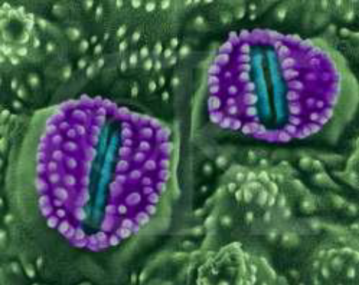
Stomatal İncelemeler: Değisik bitki türlerinde stomaların iriliği, dolayısıyla birim alanda bulunan stoma sayısı ile ploididüzeyi arasında güvenilir iliskilersaptanmıstır.
Örneğin kereviz, tütün, brüksellahanası, havuç, karpuz, kavun, hıyar, biber ve kabakta haploid bitkilerin stomalarının diploidlerine göre daha küçük olduğu, dolayısıyla birim alanda daha fazla stomabulunduğu saptanmıstır.

Slide 89
HAPLOİDLERİN AVANTAJLARI
1. HaploidleriN kullanmanın en basta gelen avantajı, tam bir homozigotiyi çok kısa bir sürede elde etme olanağını sunmasıdır. Dihaploid hatların kullanılmasıyla genetik ve ıslah çalısmalarınıyapmak kolaylaşmakta ve sonuca daha çabuk ulasılabilmektedir.
2. Yabancı döllenen türlerde heterozigotioranı çok yüksek olduğundan bunlarda homozigothatların elde edilmesi için 10-12 generasyonboyunca kendilemeleryapmak gerekmekte; kendine döllenen türlerde bile aynı amaçla 5-7 generasyon kendilemeislemine gereksinim duyulmaktadır.
3. Homozigot bitkilerin üretimi özellikle dioiktürlerde ve kendine uyuşmazlık sorunu bulunan bitkilerde zor olup dihaploidizasyon bu bakımdan büyük kolaylık sağlamaktadır.
4. Resesif genler, dominant genler tarafından maskelenemeyeceğinden, homozigot bireylerde genetik açılımı izlemek daha basit bir işlem haline gelmektedir
.
5. F1 hibritçesitleringelistirilmesinde homozigothatlar arasında üstün kombinasyon yeteneği verenlerinin belirlenmesi yöntemi kullanıldığından, haploidinin hibritçesit ıslahında özel bir önemi bulunmaktadır.

Slide 90
6. Yonca ve patates gibi tetraploidlerinbulunduğu türlerde haploidizasyon, diploidbitkilerin üretiminde kullanılabilmektedir. Elde edilen diploidlerticari olarak ilginç olabileceği gibi; bu yolla bazı tetraploidürünlerde; yabani türler ile kültür çesitleriarasında diploidseviyede melezleme yaparak kombinasyon yoluna gidilmektedir.
7. Haploidler ve katlanmaları ile elde edilen dihaplodiler sitolojik, fizyolojik ve genetik açıdan önemli deneysel materyaldir.
8. Islah etkinliğinin arttırılması haploidizasyonun sağladığı en öenmli avantajlar arasındadır.

Slide 91
ORGANOGENESİS
Hücrelere ve dokulara baskı uygulayıp bazı değişikliklere sebep olarak sürgün veya kök taslağı diye adlandırılan tek kutuplu ve vasküler sistemi kökenini aldığı dokuya bağlı olan bir yapının meydana gelmesi işlemine organogenesis denir.
In vitro olarak yetiştirilen bitki dokular farklılaşabilmekte ve yeni organlar oluşturabilmektedir!!

Slide 92
Etkin bir organ olusumunun yerine getirilebilmesi için gerekli olan sartlar;
1.uygun eksplantın seçilmesi,
2.büyümede aktif maddeleri içeren uygun bir besin ortamının seçilmesi ve
3.fiziksel çevre koşullarının kontrolüdür.

Slide 93
EKSPLANT SEÇİMİ
Kültüre alınan eksplantın davranışını etkileyen faktörler;
Basta genotipik varyasyon olmak üzere doku kaynağı olarak kullanılan organ,
organın ontogenetikve fizyolojik yası,
eksplantınbitkiden alındığı dönem,
ekplantın büyüklüğü ve eksplantın alındığı bitkinin diğer genel özellikleri

Slide 94
Oorganesiz çalışmalarında yaygın olarak kullanılan eksplantlar
gövde,
kök,
yaprak,
çiçek durumu,
yumurtalık veya yumurta hücresi,
tohum embriyosu

Slide 95
Besin ortamlarının seçilmesi
besin ortamının temel içerikleri;
inorganik maddeler,
organik maddeler,: enerji gereksinmi sakkaroz. Encok eklenen vitamın thiamin. İNOSİTOL: ise birçok dokunun büyüme ve farklılaşmasına yardım eder.
bitki büyüme düzenleyicileri oksin , sitokinin. Giberellin, absisik ait diğer bitki büyüme düzenleyicileri ortama eklenen. Fakat genelleme yapılamaz çünkü bu maddeler farklı bitki türlerinde gelişimi teşvik edebilir veya engelleyebilir.
doğal kompleksler olmak üzere 4 ana grup
altında incelenir.

Slide 96
Kültür şartları
kültür ortamının fiziksel hali,
pH,
nem,
ısık,
sıcaklık ve
kültür kaplarında biriken gazların miktarı
organogenesis basarısınıetkilemektedir.

Slide 97
Ortamın pH
Besin ortamının pH’sıgenellikle 5.0 ile 6.5 arasındadır.

Slide 98
nem
kültür çevresinin nem oranı genellikle %100’e yakındır.
Bazı durumlarda nem oranının düzenlenmesi farklılaşmanın ne yönde olacağınnınbelirlenmesi açısından önemlidir.

Slide 99
ışık
farklılaşma için gerekli ışık bilesenleri;
ısığınsiddeti,
gün içinde uygulama periyodu ve
niteliğidir.
Maksimum kallus büyümesi karanlıkta olmasına rağmen, düşük ışık siddeti organogenesisve embriyogenesis arttırabilir.

Slide 100
SICAKLIK
Genellikle kültürler 20 ile 30 °C arasındaki sabitsıcaklıklarda tutulurlar.
Belli bir bitki türü için büyüme ve farklılaşmanın optimum düzeyde gerçekleştiği sıcaklık değerlerinin önceden belirlenmesi gerekir.

Slide 101
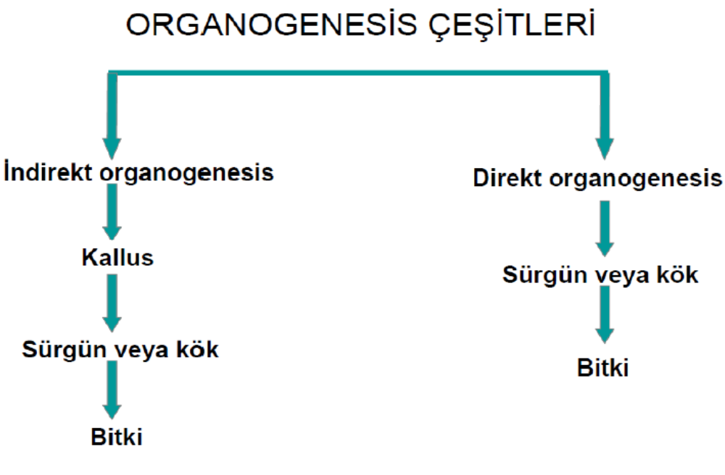

Slide 102
In vıtro organ gelişimi indirekt organogenesis ve direkt organogenesis olmak üzere 2 modeli vardır.
Indirekt organogenesisde, meristematik bir merkezin oluşumundan ve onu takip eden kök sürgün gelişiminden önce alınan eksplant organize olmamış kallus kümesinin oluşması için uyarılır.
Direkt organogenesiste ise kallus gelişimi hiç görülmez.

Slide 103
Organogenesisteki anahtar morfolojik özellik meristematik merkezlerin olusumudur.
Direkt ve indirekt organogenesisin her ikisiden de, meristematik merkezler vakuollü parenkima hücrelerinden olusurlar

Slide 104
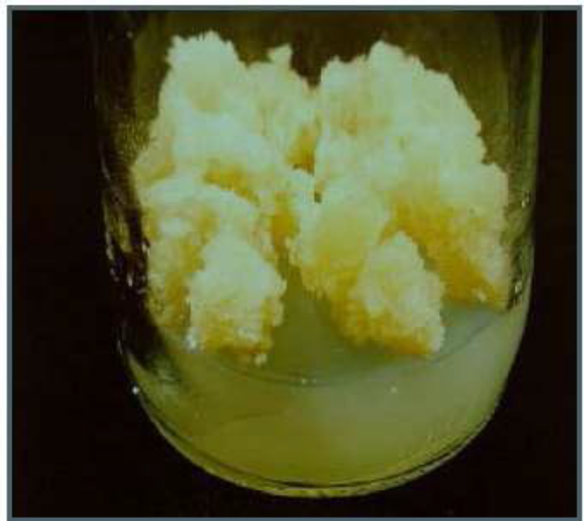
Kallus: organizasyon göstermemiş hücreler yığını olarak tanımlanır.
Kallusdan sürgün gelişimi
eksplantın çevresinde hücre dizileri olusur
hücre dizileri ve eksplantar asındaki bölgelerde trake elementleri ortaya çıkar
Kültürden bir hafta sonra trake elementlerinin yanında hücre bölünme bölgeleri gözlenmeye baslar.
Bu bölgenin içinde özellikle kallusun alt yarısında takip eden günlerde meristematik merkezler olusur.
Bu merkezler daha sonraki günlerde gözle görülebilir sürgün taslağını olustururlar.
En önce oluşan sürgünler ortama temas eden kallus yüzeylerinin geniş çıkıntıları üzerinde görülür.
Tomurcuklar iki hafta sonra ortaya çıkar ve bariz yapraklı vejetatif sürgünler 18-21 günlük dokularda gözlenebilir.
ANAHTAR OLAY PARENKİMA VAKUOL HÜCRELERİNIN BÖLÜNMEYE BAŞLAMASI VE MERİSTEMATİK HÜCRELERİ OLUŞTURMASI.

Slide 105
Etkin bir organ olusumunun yerine getirilebilmesi için gerekli olan sartlar;
1.uygun eksplantınseçilmesi,
2.büyümede aktif maddeleri içeren uygun bir besin ortamının seçilmesi ve
3.fiziksel çevre kosullarınınkontrolüdür.

Slide 106
EKSPLANT SEÇİMİ
Kültüre alınan eksplantındavranısınıetkileyen faktörler;
Basta genotipikvaryasyon olmak üzere doku kaynağı olarak kullanılan organ,
organın ontogenetikve fizyolojik yası,
eksplantınbitkiden alındığı dönem,
ekplantınbüyüklüğü ve eksplantınalındığı bitkinin diğer genel özellikleri

Slide 107
ortamın katı ya da sıvı olması organogenesisteönemli rol oynar.
Agarile katılaştırılmış ortamda büyütülen kallus yavas büyür ve var olan kallus kümesinin çevresinde yeni hücreler gelisir.
Fakat hücre süspansiyon kültürlerinde tek veya küme hücreler devamlı olarak besin ortamına maruz kaldığından daha fazla büyüme gösterirler.
Genel olarak organogenesisteen çok basarı katı ortam üzerinde kallusveya yayılmıshücre süspansiyonları ile sağlanmıstır.

Slide 108
Oorganesisde meydana gelen önemli olaylar
Hücresel yeterlilik ve kararlılık:
Organogenesisteönemli olan yaklaşımlardan biri esneklik (plastisise) teorisidir.
Organ olusumununerken safhalarında gelişim süreci esnek bir yol izler.
Gelismenin belli bir kritik dönemine kadar, meristemi meydana getiren hücre veya hücreler tarafsız davranır, fakat daha sonra ortamdaki sartlara veya uyarıcılara göre ya sürgün meristemi ya da kök meristemi olaraksartlanırlarve morfogenetik süreç sürgün veya kök olarak sonuçlanır.

Slide 109
Eksplantın ortama konulmasından belirgin bir organın ortaya çıkmasına kadar geçen süre içinde, üç asamada incelenebilecek bir diziolaylar meydana gelmektedir.
1) yeterlilik (competence)
2) kararlılık (determination)
3) morfolojik farklılasma.

Slide 110
Yeterliliğin kazanıldığı birinci asamada, ortama konulan eksplantdokusu, organogenik bir uyarım için belli bir yetenek, diğer bir ifadeyle yeterlilik kazanır ve bu asamadaöncelikle olgun eksplantdokusunun tersine-farklılaşması (dedifferentiation) gerçeklesir. Bu durumda yeterliliğin kazanılması herhangi bir ortamda (sürgün, kök veya kallus) gerçeklesebilir.
Bu ilk aşamanın sonunda organ oluşturmak için yeterlilik kazanan hücre veya hücrelerin, belli bir gelismetipi (sürgün, kök veya kallusolusumu) için kararlı hale getirilmeleri gerekir.
Bu işlemin gerçekleştirildiği süreç in vitro organogenesisteki kararlılık aşaması olarak adlandırılır ve söz konusu gelismetipinin belirlenmesinde, ortamdaki bitki büyüme düzenleyicilerinin konsantrasyon ve kombinasyonları önemli olmaktadır.
Üçüncü aşamada ise, morfolojik farklılaşma ve gelişme tamamlanarak belirgin organlar gözükmeye baslar ve bu gelismenintamamlanması, yine herhangi bir ortamda gerçeklesebilir.
İkinci asama sonunda hücre veya hücreler hangi organogenik yol için kararlı hale gelmislerse, artık onların meydana getireceği organ tipini değistirmekmümkün değildir.

Slide 111
Organesisin avantajları
Hücre veya dokulardan yeni bitki meydana getirmeye imkan tanıdığı için, generatif yoldan çoğaltılması zor olan bitkilerin üretimine olanak sağlamaktadır.
Bitki transformasyon çalısmalarındaoldukça önemlidir.
Organesisin dezavantajları
Bütün bitki türleri için evrensel bir rejenerasyon protokolü yoktur. Her bitki türü hatta her bitki çesidiiçin spesifik bir sistemin optimize edilmesi gerekir.

Slide 112
SOMATİK EMBRİYOGENEZİS
Bitki hücrelerinden embriyo elde etmek için yumurta hücresini kullanabiliriz.
Ancak embriyo elde edilmesi yumurta hücresiyle sınırlı değildir.
İn vitrokültür sartlarını ve özellikle de bitki büyüme düzenleyicilerini ayarlayarak bir bitkinin herhangi bir somatik hücre, doku veya organından embriyo elde edebiliriz.
Somatik doku hücreleri öncelikle yüksek oranda oksin içeren ortamda kültüre alınır, daha sonra da oksin içermeyen yeni ortama aktarılırsa embriyo üretme yeteneği kazanmaktadır.

Slide 113
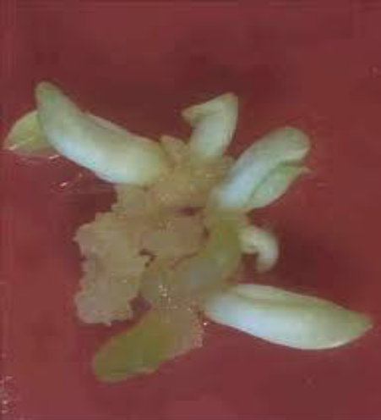
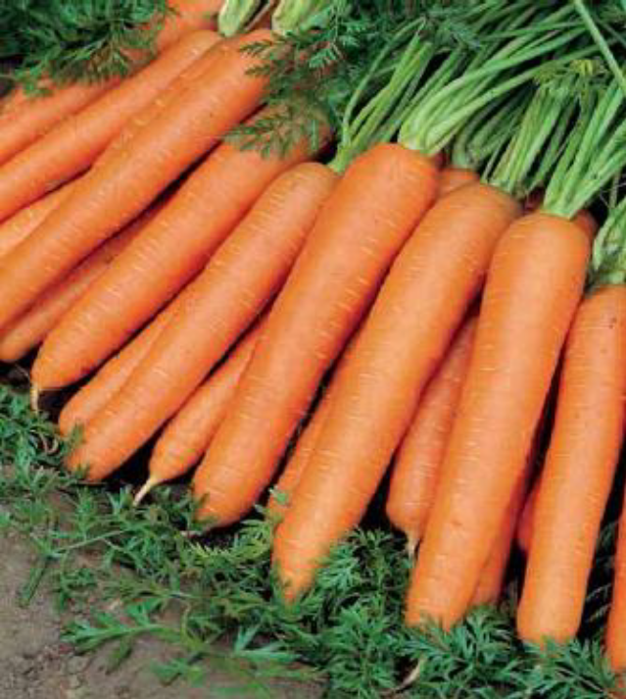
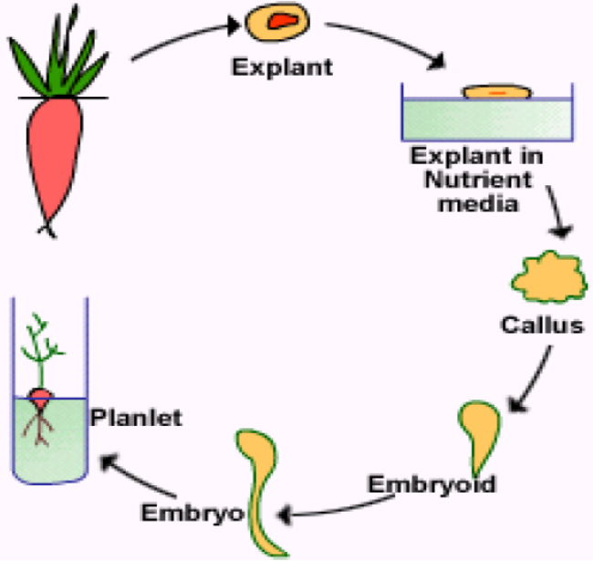
Vejetatif hücrelerden gelişen embriyolar somatik embriyo olarak adlandırılmaktadır.
Somatik embriyogenesisilk defa havuç bitkisinin somatik dokularından elde edilmistir

Slide 114
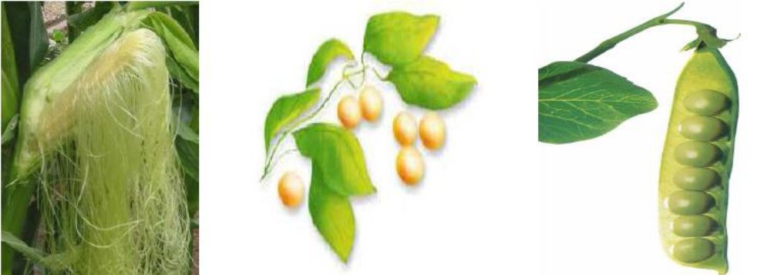
Genel olarak somatik embriyo üretimi için çok değişik bitki kısımları kullanılabilmektedir.
Ancak, olgunlasmamıszigotikembriyolar somatik embriyogenesisiçin önemli bir kaynak olusturmaktadır.
Bunun nedeni zigotikembriyoların embriyogenik gelisme için gerekli olan genleri aktif hale getirdiklerine inanılmaktadır.
Günümüzde mısır, buğday, çeltik, soya, bezelye ve yonca gibi birçok önemli kültür bitkisinde yüksek oranda somatik embriyo üreten yöntemler gelistirilmistir.

Slide 115
Somatik embriyo elde etmek için somatik doku hücreleri öncelikle yüksek oranda oksin(genellikle 2,4-D) içeren ortamda kültüre alınır.
Daha sonra da oksin İçermeyen yeni ortama aktarılırsa embriyo üretme yeteneğini kazanmaktadırlar.
Oksinlerin somatik bitki hücrelerine embriyo üretimi için yeniden zigotik bir kapasite kazandırdığı belirtilmektedir.

Slide 116
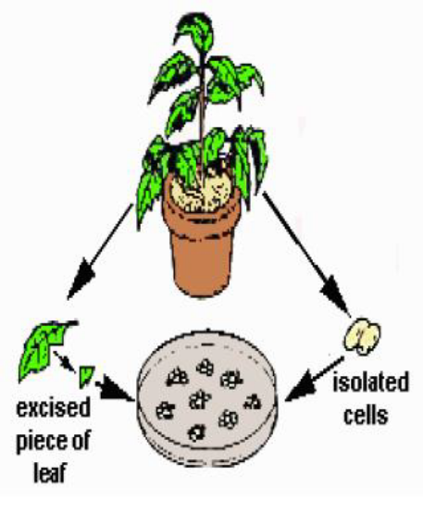
Eksplant: in vitro çalışmalarda başlangıç bitki parçası.
1. Eksplantkaynağı:
Somatik embriyogenesisin basarısında eksplant kaynağı son derece önemli olmaktadır.
Yüksek oranda basarı için eksplantın hızlı hücre bölünmesine sahip iyi gelişen ve sağlıklı bitkilerden alınması gereklidir.
2. Genotip:
Somatik embriyo oluşturma frekansı bakımından türler arasında önemli farklılıklar gözlendiği, aynı tür içerisindeki farklı genotipve çesitlerindahi embriyo olusturmakabiliyetleri farklı olmaktadır.
Örneğin patateste anterkültürü yoluyla somatik embriyo üretimi kalıtsal olup, düsükembriyogenesiskapasitesine sahip genotiplerarasında yapılan melezlemeler sonucunda rejenerasyonkabiliyeti daha yüksek olan döller elde edilebilmistir.

Slide 117
Besin ortamına ilave edilen büyüme düzenleyicilerinden oksinler somatik embriyo olusumunuen fazla etkileyen bilesiklerdir.
Embriyogenesis oluşumunu teşvik etmek için en fazla kullanılan oksin 2,4-diklorofenoksiasetik asit (2,4-D)olmasına rağmen, α-naftalenasetikasit (NAA), pikloramve dikamba gibi oksinler de ya tek baslarına veya 2,4-Dile birlikte kullanılmaktadırlar.
Genellikle 2,4-D besin ortamlarına 0.5-2 mg/l oranında katılmaktadır.
Öte yandan oksinler somatik embriyogenesisi tesvik etmek için kullanılmalarına karsın, ortamda oksininsürekli bulunması somatik embriyoların gelişimini engellemektedir.

Slide 118
Sitokininlerin besin ortamına ilave edilmesi genellikle somatik embriyo olusumunuengellemektedir.
Ancak, tam bir embriyo olgunlasmasıve bitki gelişimi için içsel hormon seviyesine bağlı olarak çok düsük oranlarda sitokinin ve özellikle de BA gerekliolmaktadır.
Bazı bitki türlerinde gibberellikasit de embriyoların bitkiye dönüşümünü teşvik etmektedir.
Ortama absisikasit (ABA) ilave edilmesinin de anormal embriyo gelişimini engellediği belirtilmektedir.
Murahigeve Skoogtarafından gelistirilenMS temel besin ortamı embriyogenesisçalısmalarındayaygın olarak kullanılmaktadır.
İlave olarak , B5, SH ve N6 ortamları da birçok bitki türünde basarılısonuçlar vermektedir.
Yüksek oranda indirgen N formu somatik embriyo olusumunuve gelisiminitesviketmektedir.

Slide 119
4. Çevre Sartları:
Isıkkaynağı, yoğunluğu ve süresi ile sıcaklık somatik embriyo olusumundaönemli rol oynamaktadır.
Kallusolusumu için eksplantlar önce karanlıkta veya 500-1000 lüks ısıkaltında 16 saatlik fotoperiyotta kültüre alınırlar daha sonra embriyo olgunlasmasıve bitkicik gelisimiiçin 5000-10000 lüks ısıksiddetine tabi tutulurlar.
Bitki türüne bağlı olmakla beraber en yüksek oranda embriyo gelişimi 24-26 Cde gerçeklesmektedir.

Slide 120
Somatik embriyo rejenerasyonu
Kültüre alınan eksplantlardan hızlı bölünen embriyonik hücreleri elde etmek için öncelikle yüksek konsantrasyonlarda oksine ihtiyaç duyulmaktadır.
Oksin içeren besin ortamlarında embriyo oluşumu tesvikedildikten sonra kültürler oksiniçermeyen ortama aktarılmalıdır. Bu safhadan sonra ortama oksinilave edilmesi embriyo gelisiminiengellemektedir.
Bitki türü , kullanılan eksplantve besin ortamının içeriğine bağlı olarak embriyogenesisDİREKT ve İNDİREKT olmak üzere iki sekildegerçeklesmektedir.

Slide 121
Direkt emriyogenesis
Bu yöntemde somatik embriyolar ara bir kallus safhası olmadan eksplant doku üzerinde bulunan tek bir hücre veya hücre gruplarından gelisirler.
Direkt embriyogenesis için en fazla kullanılan eksplantolgunlasmamıssomatik embriyolardır.
Bu eksplantlardauygun bir fizyolojik gelismesafhasında olmalıdırlar. Genellikle tozlanmadan 14-15 gün sonra izole edilen zigotik embriyolar üzerinde en yüksek oranda somatik embriyo oluşumu gözlenmektedir.
Olgunlaşmamış zigotik veya embriyolardan direkt embriyogenesis
Çiçeklenmeden 10-21 gün sonra 2-6 mm büyüklükteki olgunlasmamıstohumları tasıyanbaklalar hasat edilir.
Sterilizasyon gerçeklestirilir.
Olgunlasmamıs kotiledonlar düz yüzeyleri yukarı gelecek sekildeembriyo tesvikortamlarına yerlestirilir.
Kültür baslangıcından4-6 hafta sonra kotiledonlarüzerinde olusansomatik embriyolar ve dokular kesilerek embriyo gelismeortamına aktarılır.
Embriyo gelismeortamında 4 hafta gelisen ve 5 mm den büyük olanembriyolar çimlenme ve gelismeiçin MS ortamına aktarılarak bitkicikler elde edilir.

Slide 122
İndirekembriyogenesis
İndirektembriyogenesiste eksplant yüksek oksiniçeren besin ortamında kültüre alındığı zaman önce embriyonik kallusolusumu daha sonra da bu kallus üzerinde pro-embriyoların oluştuğu gözlenir.
Bu kallus oksini çermeyen besin ortamına aktarıldığı zaman da pro-embriyolardan bipolar(kök ve sürgün ucu meristemleri aynı anda olusansürgün ekseni) embriyolar olusurve sartlaruygun ise bu embriyolardan bitkicikler elde edilir.
Oksin içeren katı besin ortamında gelisenembriyonikkalluslarküçük parçalara ayrılarak yine oksiniçeren sıvı besin ortamlarına alınarak süspansiyon kültürleri olusturulabilir.
Süspansiyon kültürlerinde önce hücreler kallusparçasından ayrılır daha sonra da tekrar hızlı bölünerek kallusyumaklarını olustururlar.
Bu kallusyumakları oksiniçermeyen besin ortamına aktarıldığında ise somatik embriyolar gelisir.

Slide 123
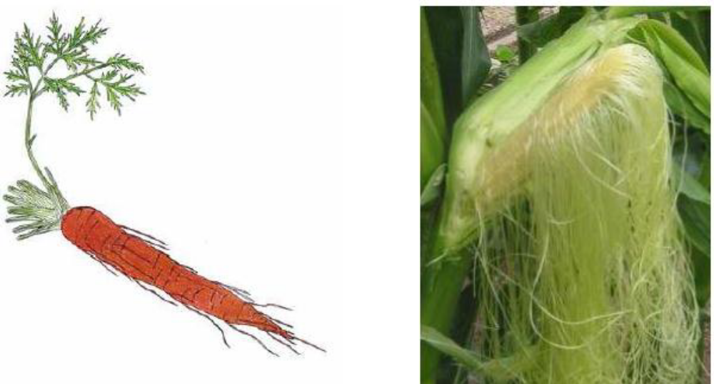
İndirektembriyogenesise; olgunlasmamısmısır zigotik embriyolarından ve havuç hipokotillerindensomatik embriyo üretimi örnek olarak verilebilir.

Slide 124
Somatik embriyogenesisikullanım alanları
KLONAL ÇOĞALTIM:
Somatik embriyogenesis birçok bitki türünün, özellikle de orman ağaçlarının hızlı klonal ç oğaltılmasında önemli bir potansiyele sahiptir.
Teorik olarak tek bir eksplant sınırsız sayıda embriyo üretebilir.
Hücre süspansiyon kültürlerinden sınırsız sayıda embriyo üretilebilmesi arastırıcılarıticari amaçla kullanılabilecek mekanik ve otomatik kültür sistemlerinin geliştirilmesine yöneltmistir.
Böyle bir sistemle çok az bir isçilikle çok sayıda embriyo üretimi sağlanarak, tohumla üretimle rekabet etme amaçlanmıstır.

Slide 125
SENTETİK TOHUM ÜRETİMİ:
Somatik embriyogenesis sonucunda oluşan ürün bir embriyo olup, tohum içerisinde bulunan embriyonun bir benzeridir.
Daha da önemlisi somatik embriyolar tam bir bitki olusturabilme programına da sahiptirler.
Bu yüzden somatik embriyolar kaplanmış tohum olarak kullanılabilme potansiyeline sahiptirler.
Somatik embriyoların sentetik tohum olarak kullanımı büyük bir ekonomik öneme sahip olabilir.
Somatik embriyolar bitkinin somatik hücrelerinden geliştikleri için zigotik embriyolardaki açılmalar olmamakta ve somatik embriyolardan elde edilen sentetik tohumlardan çoğaltım şeklindedir.
Kreviz, havuz, ladin …..

Slide 126
Somatik embriyoların sentetik tohum olarak hızlı klonalçoğaltımda kullanılabilmesi için su tekniklerin geliştirilmesi gerekmektedir:
1. Bitkiye dönüşebilme kabiliyeti yüksek olan embriyoların üretilmesi
2. İstenen miktarda embriyo üretimi sağlayacak kültür sisteminin gelistirilmesi
3. Kültür sistemi ile kaplama işleminin entegrasyonu
Kaplanmış tohum, Hidrojel ve Desikasyon olmak üzere iyi farklı yöntemle elde edilmektedir.
Alijinat düşk toksiside ve hızlı jelleşme özelliğine sahip.
Desikasyon yönteminde ise somatik embriyolar ya eriyebilir reçine ve polietilen glikol ile kaplanarak veya kaplamadan kurutulur.x

Slide 127
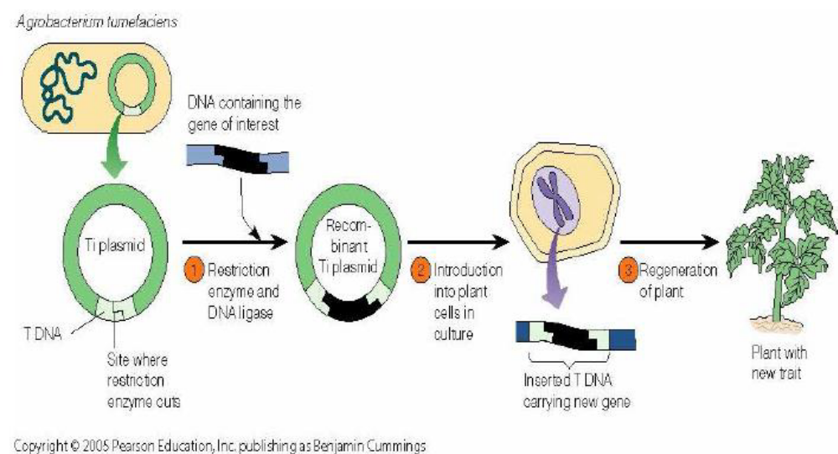
GEN AKTARIMI:
Somatik embriyogenesisin belki de en önemli kullanım alanı bitkilere gen aktarımındadır.
Kullanılan tüm gen aktarım tekniklerinde, istenilen gen veya genleri taşıyan bir DNA parçasının bitki hücrelerinin kromozomlarına kalıcı olarak yerleştirilmesi ve bu bitki hücrelerinden embriyogenesis veya organogenesisa aracılığıyla yeni bitkilerin elde edilmesi gerekmektedir.

Slide 128
GENETİK KAYNAKLARIN MUHAFAZASI
Tarımın başlangıcından bu yana tohumların ve bitkisel materyalin korunması yaygın bir uygulama olmuştur.
Kültürü yapılan bitkinin geliştirilmesi için çeşitli kaynakalrın ve tohumların elde bulundurulması ve muhafazası son yıllarda gıda güvenliği bakımından da önem kazanmıştır.
Bitkilerin canlılıklarını ve genetik yapılarını bozmadan muhafaza edilmeleri (germplazm muhafazası) çok önemlidir.
Muhafaza şekilleri çeşitli yöntemlere sahiptir.
Bunlar kullanım amacına uygun olarak; muhafaza yerine, bitki çeşidine, materyalin yapısına ve genetik kompozisyonuna uygun olarak seçilmelidir.

Slide 129
Bitki Kültürlerinin In vitro Muhafazası
GENETİK KAYNAKLARIN MUHAFAZASI
Germplazm muhafazasında iki temel yöntem uygulanmaktadır;
Bitki materyalinde büyümenin yavaslatılmasıveya azaltılması
Bitki materyalinin soğukta muhafaza edilmesi (krayoprezervasyon)

Slide 130
1. Yavaş Büyütme İle Muhafaza
Yavaş yada azaltılmış büyütme ile muhafazanın esası, bitki kültürlerinin canlı kalabilmelerinin izin verildiği oranda, kültür ortamının ve kültür koşullarının değiştirilmesine dayanmaktadır.
Değiştirilmiş koşullarda büyüme oranı, oldukça düşük olmaktadır.
Böyle bir uygulamanın avantajı kültür bozulmasının kolayca fark edilmesidir.
Bu sayede canlılık kaybından kaçılabilir.

Slide 131
1. Yavaş Büyütme İle Muhafaza
kültür ortamında (besiyeri içeriği) ve kültür şartlarında (sıcaklık, ışık) yapılan bazı optimizasyonlarla
canlılık ve genetik kararlılıklarında herhangi bir değişiklik x
besiyeri gereksinimlerini azaltarak alt kültür sürelerini uzatmak
bitkileri yavaş büyümeye teşvik etmektir.

Slide 132
1. Yavaş Büyütme İle Muhafaza
Kullanılan yöntemler;
1) In vitro kültür sıcaklığının azaltılması
2) Kültür ortamının değiştirilmesi
3) Sıcaklık ve kültür ortamının birlikte değiştirilmesi
4) Gaz alışveriş ortamının değiştirilmesi

Slide 133
Mineral yağ ile kaplama | Solunumu engelleme
Düşük basınç ve düşük oksijen | Solunumu azaltma
Sükroz içermeyen besin ortamı | Metabolik faaliyetlerin azaltılması
Suyun azaltılması | Metabolik faaliyetlerin azaltılması
Besin ortamına absisik asit ilavesi | Metabolik faaliyetlerin azaltılması
Manitol ilavesi | Metabolik faaliyetlerin azaltılması
Düşük sıcaklıkta depolama | Metabolik faaliyetlerin yavaşlatılması

Slide 134
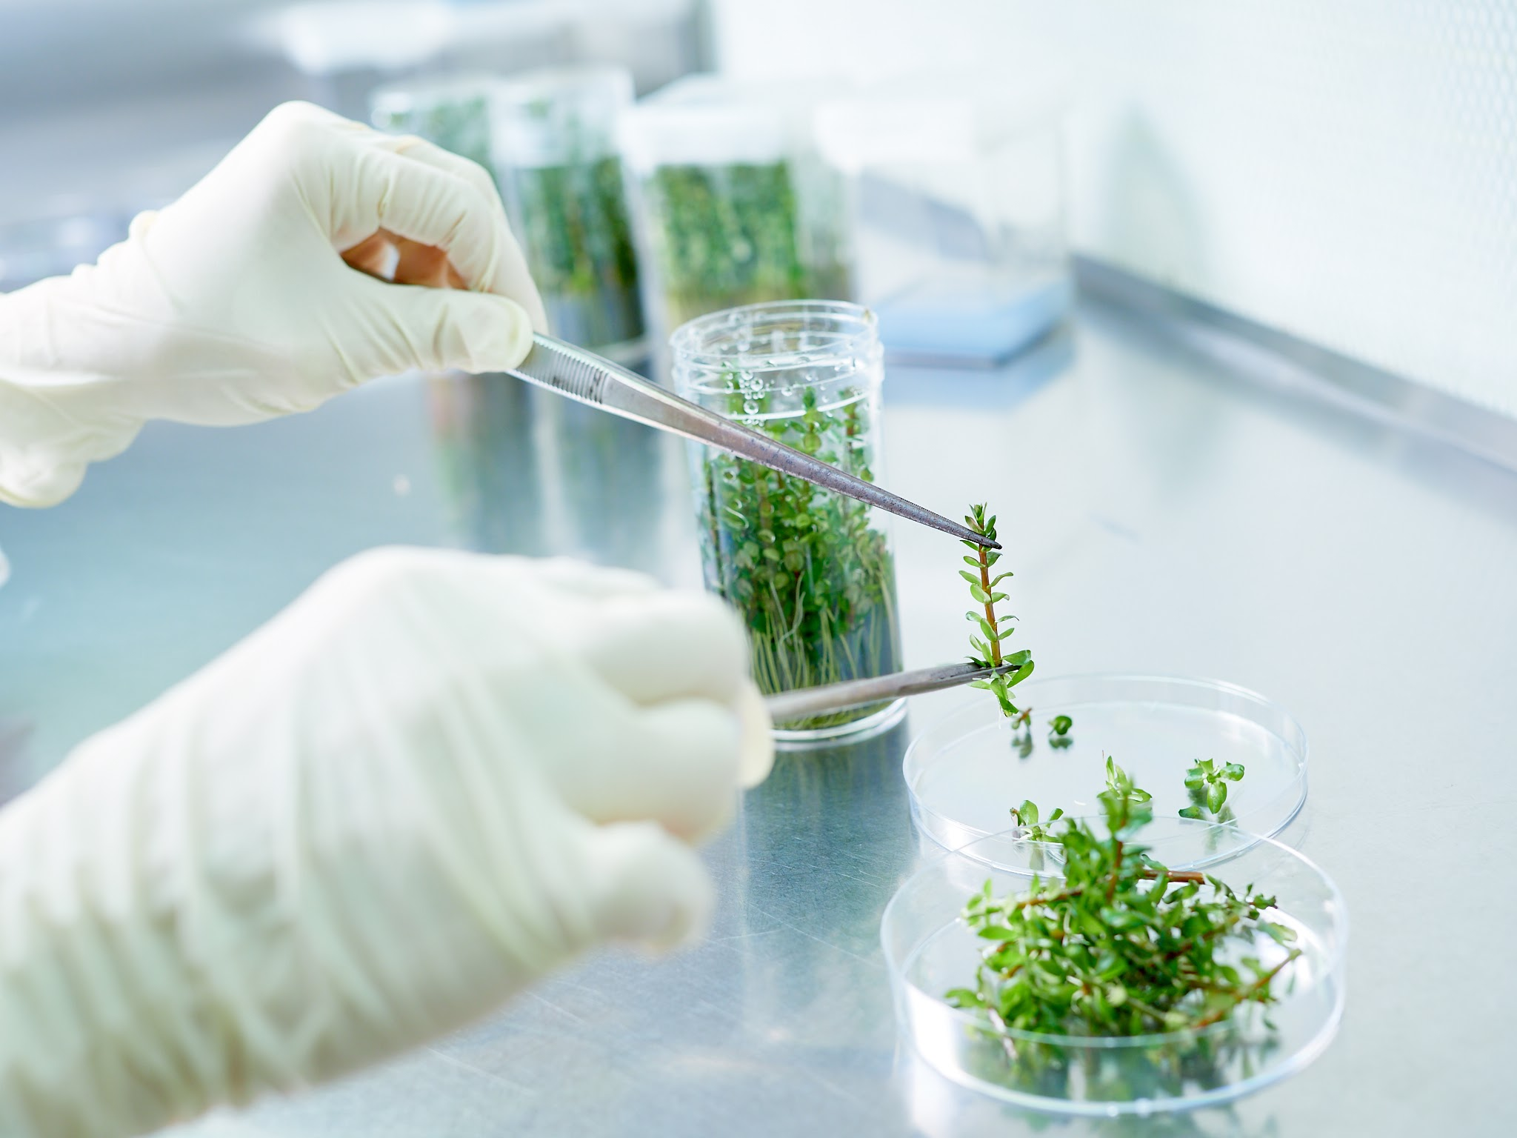

Slide 135
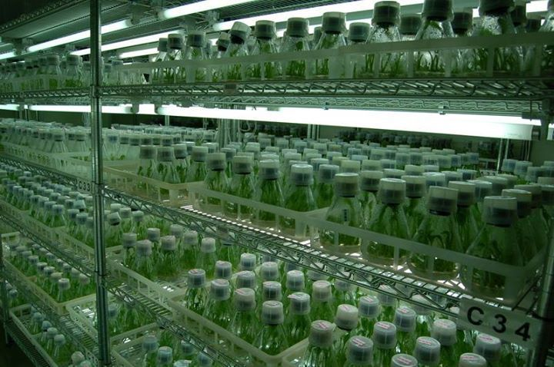

Slide 136
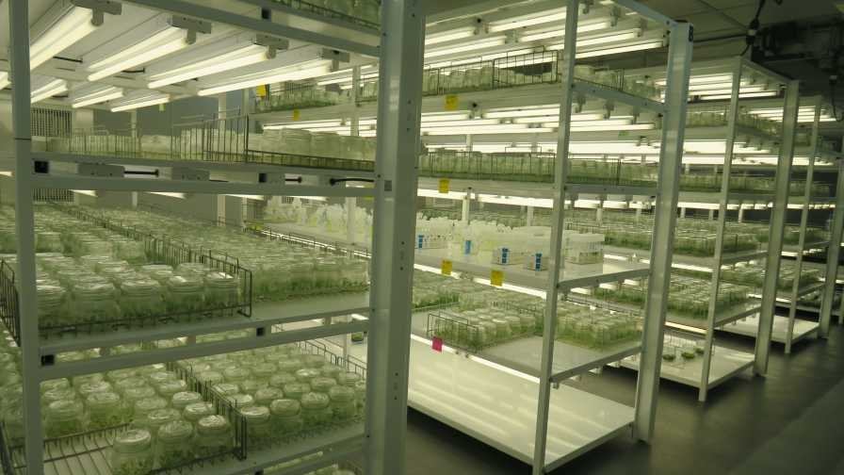

Slide 137
2.Soğukta muhafaza
Sogukta muhafaza terimi bitki örneklerinin dakikada birkaç ⁰C kademe kademe soğutularak muhafazasını ifade eder.
Genellikle örnekler dakikada 30 ile 40 ⁰C soğutulur ve sonra sıvılaştırılmış gazlara daldırılarak depo edilirler.

Slide 138
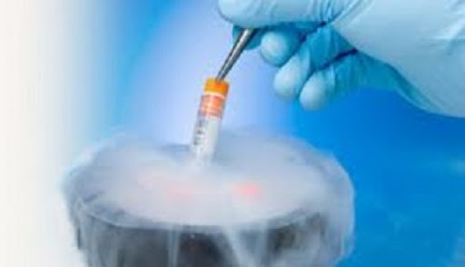
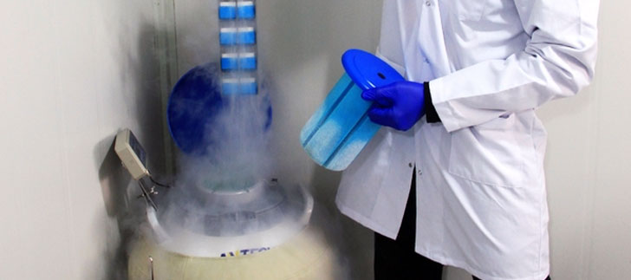

Slide 139
Dondurma işleri ve zararları
Bitkisel hücrelerde donmanın iki tipi vardır;
1. Hücre dısı(ekstraselülar) donma
Soğuğa duyarlı bitkilerde Duyarlı bitkilerde -5 ⁰C de bile dayanamazlar buna karşın , dayanıklı bitkilerde -70 ⁰C nin altında donlarda bile canlı kalırlar.
2. Hücre içi (intraselülar) donma

